Slide 1






Estudo de Caso: Terceirização do Serviço de Limpeza no Hospital “VAI FICAR TUDO BEM”
Análise de Viabilidade Econômica, Assistencial e Jurídica
Estudo de Caso Hospitalar
Disciplina: Gestão de Facilities em Organizações de Saúde Profa. Cláudia Herminia

Slide 2


Sumário
O Estudo de Caso
03
A Situação
04
Os Riscos Envolvidos
05
Qual a solução proposta?
06
Quais os resultados esperados?
07
Citação Inspiradora
08
Conclusão
09
Estudo de Caso Hospitalar

Slide 3


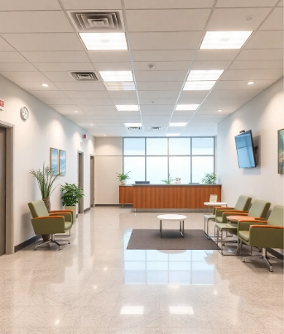
O Estudo de Caso
Apesar do sucesso, o departamento financeiro recomendou a terceirização para reduzir custos em 35%, devido a uma crise financeira. No entanto, as áreas assistencial e jurídica apresentaram pareceres desfavoráveis, citando riscos de qualidade e jurídicos.
O Hospital Particular “VAI FICAR TUDO BEM” possuía um serviço de limpeza próprio, com estrutura completa de equipamentos e mão de obra. Prestava um serviço de qualidade, com satisfação dos clientes acima de 90%.
Estudo de Caso Hospitalar

Slide 4



A Situação
O hospital enfrenta uma encruzilhada financeira. A perda recente de contratos com operadoras de saúde tornou a redução de custos uma prioridade urgente. A proposta de terceirização da limpeza promete uma economia substancial de 35%, um alívio financeiro significativo para a unidade.
Esta decisão, no entanto, coloca a diretoria em uma posição delicada: priorizar a saúde financeira imediata ou a manutenção da qualidade assistencial e segurança jurídica a longo prazo.
Estudo de Caso Hospitalar

Slide 5



Os Riscos Envolvidos
O principal risco assistencial é a queda na qualidade da limpeza, podendo levar a um aumento das infecções hospitalares, comprometendo a segurança do paciente. Juridicamente, o contrato proposto apresenta lacunas que podem gerar futuros processos trabalhistas, anulando a economia financeira pretendida e criando passivos para o hospital.
Estudo de Caso Hospitalar

Slide 6


Qual a solução proposta?
1- Como novo Gerente de Facilities do Hospital o que você propõe ?
2- como tornar viável o processo de terceirização do serviço de limpeza do Hospital, tendo em vista a escassez de recurso?
3- Quais Indicadores de Qualidade (KPIs) você irá propor para monitorar limpeza e higiene, atrelados a penalidades, para mitigar o risco de infecções.
Estudo de Caso Hospitalar

Slide 7





Quais os Resultados esperados
Estudo de Caso Hospitalar

Slide 8



Citação Inspiradora
“A essência da gestão é tornar os problemas interessantes e suas soluções construtivas, para que todos queiram trabalhar e lidar com eles.”
Peter Drucker
Estudo de Caso Hospitalar

Slide 9

Conclusão
Este estudo de caso demonstra que…..
Estudo de Caso Hospitalar

